Slide 1
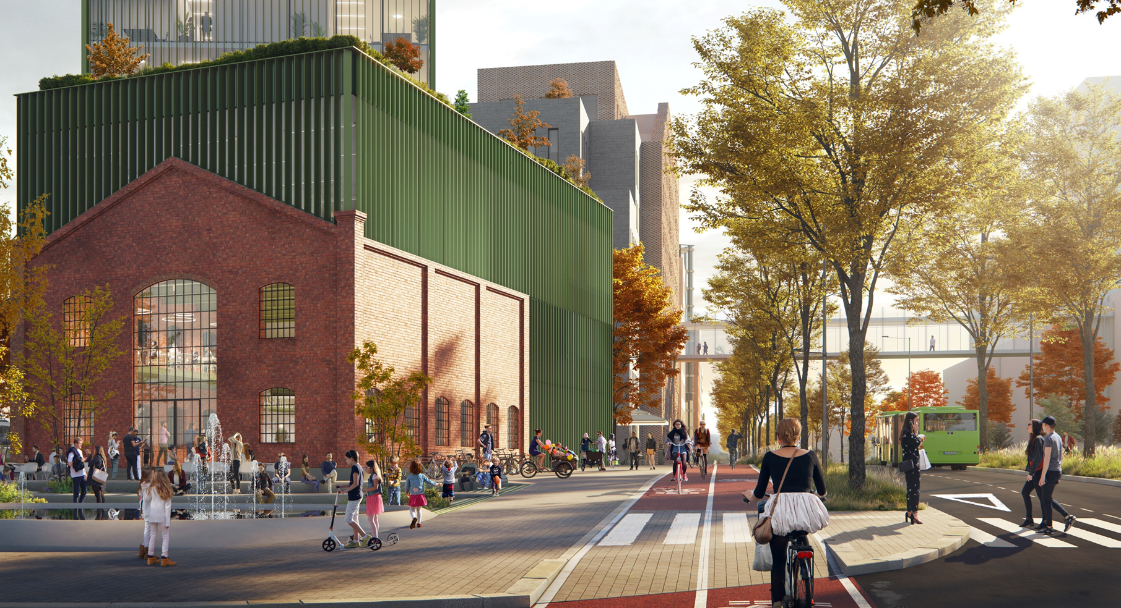
Drammen Helsepark AS
Notes:
Tusen takk! Mitt navn er Gøril Bergh.
Jeg er ny i jobben som daglig leder i Drammen Helsepark – så ny at jeg ikke har startet ennå. Jeg er på plass den 1. mars - og blir da selskapets første ansatte.
Jeg er entusiastisk – og gleder meg til å jobbe med en et av de mest ambisiøse helseutviklingsprosjektene i landet.
Status er nå:
Drammen Helsepark går inn i en ny fase - der vi forbereder bygging.
Gravearbeider for underetasjen med blant annet parkering til sykehuset starter nå til høsten.
Samtidig intensiverer vi nå arbeidet med å tiltrekke aktører til helseparken.
Byggetrinn 1 er ferdig sammen med sykehusets åpning – i mai 2025.
Byggetrinn 1 består av minimum parkeringsanlegget i underetasjen, men målet er at også deler av byggene i helseparken skal kunne tas i bruk.

Slide 2
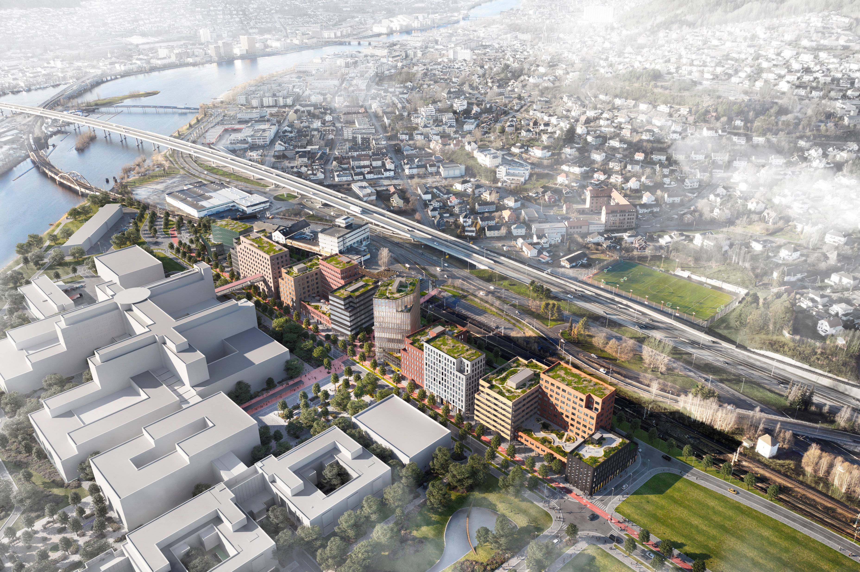
Notes:
Kort historikk:
Drammen Helsepark AS ble stiftet i 2017.
I godt og nært samarbeid med Vestre Viken, Sykehusbygg og kommunene jobbet vi frem reguleringsplanen.
Reguleringplanen ble vedtatt høsten 2019.
Drammen Helsepark AS har statlig, kommunalt og privat eierskap.
Selskapet eies av Eidos Eiendomsutvikling AS og Bane NOR Eiendom AS.
Eidos og Bane Nor Eiendom har begge 50 % eierskap i DHP.

Slide 3
Det nye sykehuset
og
helseparken
er tett integrert
Notes:
Vi i Drammen Helsepark skal bygge 76.000 kvadratmeter – og vi skal utvikle et byrom sammen med sykehuset.
Byrommet knytter sykehus og helsepark til bystrukturen i Drammen og blir inngangsporten til Fjordbyen fra vest og inn i Lier kommune.
Sykehus og helsepark blir sammenvevd. For eksempel slik:
- I vår underetasje bygges hovedparkeringsanlegget for besøkende til sykehuset.
- Ansatte og besøkende til sykehuset som kommer med tog vil passere gjennom helseparken til sykehusets hovedinngang.
- Det er regulert inn mulighet for en gangbru – som kan skape landets sikreste og smarteste løsning for pasientflyt mellom statlig og kommunal helseomsorg.
- Vi planlegger for virksomheter som alle har et felles fokus – til det beste for pasienter, brukere, ansatte, studenter og besøkende til det nye sykehusområdet.

Slide 4
Pasienten i sentrum
Best mulig for brukere og ansatte
Komplette helsetilbud
Utdanning
Forskning
Notes:
Sykehuset og Drammen Helsepark gir en rekke muligheter og fordeler. Som:
Alt på ett-sted – et rikt tilbud av helsetjenester samlet på et sted – til det beste for pasienten.
Gir bedre samhandling mellom regionens største og viktigste lokalsykehus og kommunale helsetjenester
Sikre en tryggere pasientbehandling ved å samlokalisere kommunale og statlige helsetjenester
Tilrettelegge for å bygge opp et unikt utdanningstilbud innenfor helsesektoren – her kan undervisning og sykehus samarbeide om utdanning av kommende helsearbeidere.
Vi har regulert inn arealer for en videregående linje med helsefag – i tråd med samarbeids- og intensjonsavtalen vi har med tidligere Buskerud fylkeskommune
Tiltrekke nye virksomheter og dermed nye arbeidsplasser til regionen
Pasient-/sykehotell til fordel både for sykehuset og øvrige virksomheter i helseparken
Andre servicetilbud som skaper aktivitet og et levende byrom

Slide 5
Kontor
Legevakt
og
Helsehus
Pasient-
Sykehotell
Behandling
Utdanning og
forskning
Forbindelse: Hovedinngang på sykehuset og Brakerøya stasjon
Notes:
Så noen ord om legevakt og helsehus, som er nevnt tidligere i kveld.
Vi i Drammen Helsepark kan bidra!
Vi har regulert inn legevakt og helsehus basert på Drammen kommunes ønske
- og i tråd med politiske vedtak i Drammen kommune tilbake til 2018.
Bygg nr. 2 er skissert eksklusivt for den nye legevakta og helsehus med 105 sengeplasser.
Vårt ønske er at legevakt og helsehus kan stå klart samtidig med sykehusets åpning.
Jeg vet at vi har tilbudt Drammen kommune en leieavtale.
Tanken er at Drammen kan leie lokalene fram til og om kommunen selv vil overta eiendommen.
Et kjøp kan eventuelt gjøres når det passer kommunen best.
Denne løsningen vil være lite kapitalkrevende inntil kommunen eventuelt velger å kjøpe.
Budskapet er at vi er løsningsorienterte!
Legevakt og helsehus

Slide 6
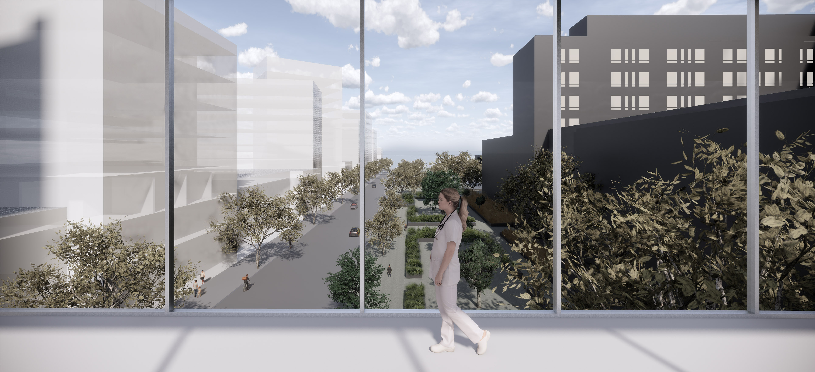
Muligheter for gangbru mellom det nye sykehuset og helseparken
Notes:
Sykehus med direkte kobling til legevakt og helsehus er pasientsmart:
Det gir økt trygghet for pasientene.
Overføring av pasienter vil skje skånsomt.
Driftskostnader vil reduseres.
Behov for ambulanse reduseres.
Rekruttering til kommunale helsestillinger vil tjene på nærheten med det nye sykehuset.
For Drammen Helsepark AS er det selvsagt ønskelig om legevakt og helsehus er på plass fra første dag.
Vi tror det også er til det beste for pasientene.
Som sagt vi vil bygge opp en helseklynge med et variert helsetilbud. Vi tror på synergiene mellom sykehus og andre offentlige og private aktører.

Slide 7
Det nye sykehuset
og
helseparken
kan realisere verdiskapning
og gi
bedre tjenester
til det beste for pasientene
Notes:
Vi har en unik mulighet.
Vi er kanskje akkurat nå i Norges beste posisjon for å oppfylle helsemeldingen – Stortingsmelding 18 (2018) – om helsenæringen «Sammen om verdiskapning og bedre tjenester».
Dersom vi samarbeider – kan vi sammen skape et utstillingsvindu for helsenæringen: «Look to Fjordbyen».
Som det står i helsemeldingen:
«Når nye sykehus skal planlegges, vil det være viktig å legge til rette for innovasjon og samhandling. Dette kan gjøres både gjennom fysisk samlokalisering og gjennom utforming av byggene».
Helseparken blir en samhandlingsarena for helsenæringen i regionen.
Og videre (fra meldingen):
«Fysisk samlokalisering har flere fordeler, hvor blant annet den daglige interaksjonen mellom aktørene kan legge til rette for en gjensidig læring og ideutveksling som ellers ikke ville ha skjedd».
Vi tror på møter mellom folk, på nærhet og at folk blir kjent med hverandre. Og i møter mellom folk skjer det spennende ting!

Slide 8
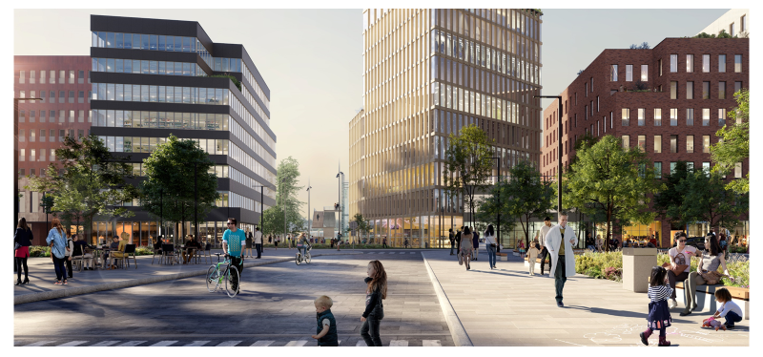
TAKK FOR OPPMERKSOMHETEN
Notes:
Oppsummert:
Drammen Helsepark har en unik plassering – rett ved siden av det nyeste sykehuset i Vestre Viken.
Vi er regulert sammen med sykehuset.
Vi har jobbet sammen om planene og løsningene.
En av brikkene sitter dere som er lokalpolitikere på:
Den brikken heter legevakt og helsehus.
Her kan vi etablere ny legevakt og helsehus samtidig som det nye sykehuset åpner.
Først og fremst til det aller beste for innbyggerne, for pasientene, for liv og helse og offentlig ressursbruk.
TAKK FOR OPPMERKSOMHETEN!

